Slide 1
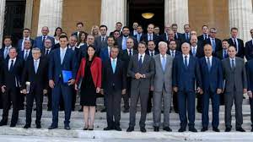
ΚΥΒΕΡΝΗΣΗ
Είναι το Υπουργικό Συμβούλιο: ο Πρωθυπουργός και οι Υπουργοί.

Slide 2
ΠΡΩΘΥΠΟΥΡΓΟΣ
Είναι ο πρόεδρος της Κυβέρνησης και έχει την ευθύνη για την κυβερνητική πολιτική.
Ορίζει τους Υπουργούς και τους αντικαθιστά όταν το κρίνει σκόπιμο.
Συντονίζει το έργο των Υπουργών και συντονίζει τις πράξεις τους.

Slide 3
ΥΠΟΥΡΓΟΙ
Είναι βουλευτές ή και εξωκοινοβουλευτικοί.
Κάθε Υπουργός διευθύνει ένα Υπουργείο
Υποβάλλουν στη Βουλή τα νομοσχέδια που αφορούν το Υπουργείο τους και ζητούν από τον Πρόεδρο της Δημοκρατίας να εκδώσει τα Προεδρικά Διατάγματα που είναι απαραίτητα για την εφαρμογή των νομοσχεδίων

Slide 4
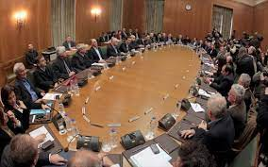
Υπουργοί «άνευ χαρτοφυλακίου», δηλαδή χωρίς υπουργείο. Αυτοί απλά ασκούν συγκεκριμένα καθήκοντα που τους αναθέτει ο Πρωθυπουργός.
Υφυπουργοί: που αναλαμβάνουνένα συγκεκριμένο τομέα δραστηριοτήτων. Αποτελούν μέλη του Υπουργικού Συμβουλίου. Οι αρμοδιότητές τους καθορίζονται με απόφαση του Πρωθυπουργού.

